Slide 1
Sabit Porselen Restorasyonlarda Tamir Yöntemleri
Prof. Dr. Hakan TERZİOĞLU
Ankara Üniversitesi Diş hekimliği Fakültesi
Protetik Diş Tedavisi Anabilim Dalı

Slide 2
İntraoral Tamir Yöntemleri
Kırılan parçanın kompozit resinle yerine yapıştırılması.
Kompozit resinle direkt intraoral tamir.
İndirekt yolla hazırlanan porselen materyali ile yapılan tamir.

Slide 3
İntraoral Tamir Yöntemleri
Pin tutuculu metal-porselen dökümlerle indirekt tamir
Kırılan ünitenin üzerine döküm metal porselen kaplama (overcasting)

Slide 4
Tamir Gerektirmeyen Durumlar

Slide 5
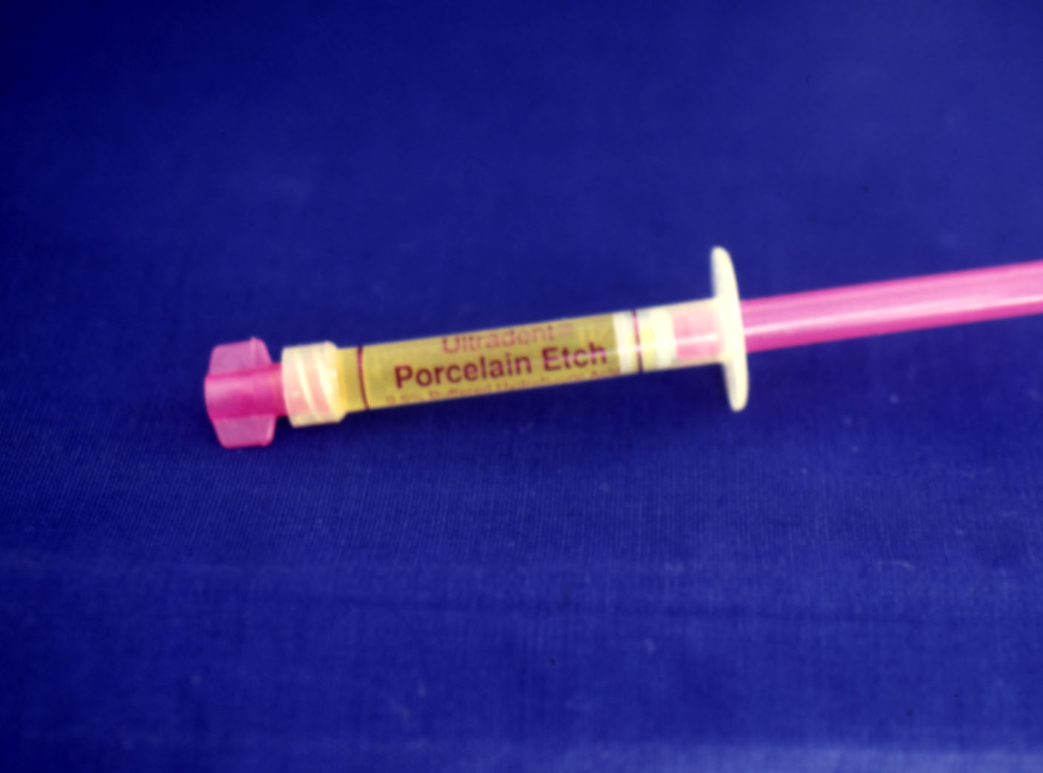
Hidroflorik asit (%5-10) veya asidule fosfat florit (%1.23)mikromekanik bağlantı için kullanılır.
Ancak bunlar metalin açığa çıktığı durumlarda etkili değildir.

Slide 6
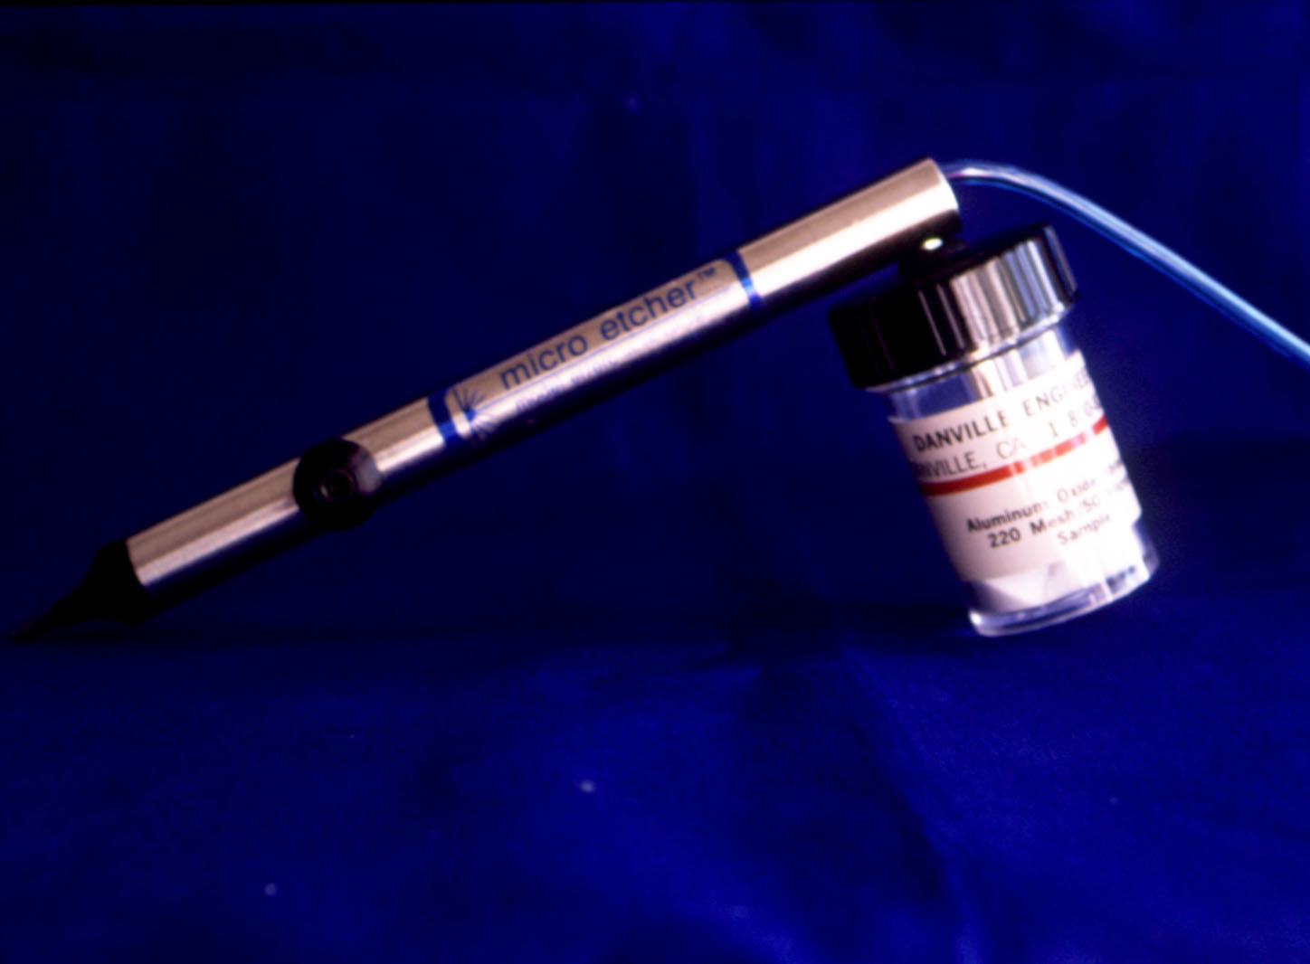
Mekanik tutuculuk için frezlerle pürüzlendirme
porselen bünyesinde yeni kırık ve çatlaklara
neden olabildiğinden, diğer bir alternatif ağız içi kumlamadır.
Tribokimyasal silika kaplama yöntemi olan
Cojet sistemi de bu amaç için üretilmiş etkili bir yöntemdir

Slide 7
Silika Kaplama
Yüzeyin silikayla kaplanması genelde laboratuvar şartlarnda uygulansa da ağız içi kullanımı da vardır. Cojet-Sand (3M ESPE, North America) sistemleri ağız içi yüzey silika kaplama sistemleridir. Bu teknikte, yaklaşık 30–37 µm’lik silanize edilmiş alumina oksit partikülleri (Al₂O₃), air abrazyon cihaz yardımıyla bağlanma yüzeyine uygulanr. Yüzeye tribokimyasal kaplama uygulanmış olur. Silisik asitle modifiye edilmiş Al₂O₃ tanecikleri, intraoral air abrazyon aletiyle ve 30 psi’lik kumlama basıncıyla, 15 saniye süreyle uygulandığında, bağlanma yüzeyine gömülür böylece yüzey daha reaktif olur.
Silika kaplama porselen yüzeyini pürüzlendirerek porselenin ıslanabilirliğini artıtrır ve mekanik retansiyon sağlar. Bunun dışında porselenin silika içeriğini arttırır, böylece silan bağlayıcı ajanın reaksiyona girebileceği çok sayıda yapı açığa çıkmış olduğu ve porselen-kompozit arasında kovalent bağ oluturulmasına katkıda bulunduğu bildirilmiştir.

Slide 8
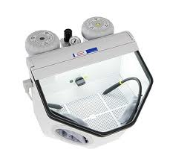
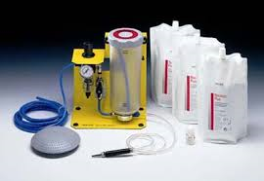
Rocatec Cihazı

Slide 9
Silan Kaplanması
Bağlanma yüzeyinde mikromekanik retansiyon sağlandıktan sonra silan uygulanmasnn bağlanma kuvvetini %25 arttırdığı bildirilmiştir. Porselen-kompozit arasında mekanik bağlanma sağlanırken kimyasal bağlanma yeterli değildir. Kimyasal bağlanmayı arttırmak için silan bağlayıcı ajanın kullanılması tavsiye edilmektedir. Silan; silikon (Si), hidrokarbon zinciri (R), organofonksiyonel(Y) ve hidrolize olabilen gruplardan (X3) oluturulur. Bu X3 grubu hidrolize olarak silanol gruplarını açığa çıkarır.
Silanol gruplar da seramik yüzeyindeki silanol gruplar ile kondanse olur. Böylece siloksan bağlar (Si-O-Si) oluşur.
Bu sayede, rezin-porselen arasında kimyasal bir bağlanma oluşturulur (Rezin-Y-Silan-X-Seramik).

Slide 10
Silan Uygulaması
Tarozzo ve ark. silan uygulanması ile rezinin metale olan bağlanma kuvvetinin artabileceğini bildirmişlerdir. Silan, muhtemelen metal-kompozit arayüzündeki yüzey gerilimini azaltarak metalin ıslanabilirliğini arttırır.
Metal-kompozit arasındaki kontakt alan genişler ve rezinin metal içine penetrasyonunu arttırmış olduğu düşünülmektedir. Ayrca silanın alaşım içindeki metal oksitlere bağlanabilme özelliğinin metal-kompozit arasındaki bağlanmayı arttırıcı diğer bir mekanizma olduğu bildirilmiştir.

Slide 11
Silan Bağlayıcı Ajan
Silan bağlaycı ajanın ve asitle pürüzlendirme işleminin kombine kullanlması, bunların tek başına kullanımlarına göre daha yüksek bağlanma kuvveti oluşturmuştur. Silan yüzeye uygulandktan sonra 1 dakika boyunca yüzey düzensizlikleri içine penetre olması için beklenir, daha sonra fazla silan hava spreyi ile uzaklaştırılır. Silanın kalın bir tabaka halinde kullanılması bağlanmayı tehlikeye sokabilir. Ancak silan uygulandıktan sonra hava spreyi ile kurutulmasının su ve yağ kontaminasyonuna neden olabileceği bildirilmiştir.,
Ayrca silan solüsyonundaki silan konsantrasyonunun %5’ten fazla olmasının da bağlanma kuvveti üzerine negatif etkisi olduğu bildirilmiştir.

Slide 12
Metal Primer
Metal ve rezin arasndaki bağlanmayı kuvvetlendirmek için kullanılan diğer bir ajan da metal primerlerdir.
Metal primer içindeki fonksiyonel monomerlerin hem rezine hem de metale bağlanabilme özelliği vardır. Metal destekli porselen restorasyonlarda kullanılan metal, soy metal veya soy olmayan metaldir. Metal primerler kullanılan metal tipine göre farklı etkileşir.
Farklı metaller için metal primer farklı bir fonksiyonel monomer içerir. Klinisyenler tarafından metal tipine uygun metal primerin seçilmesi gerekir.

Slide 13
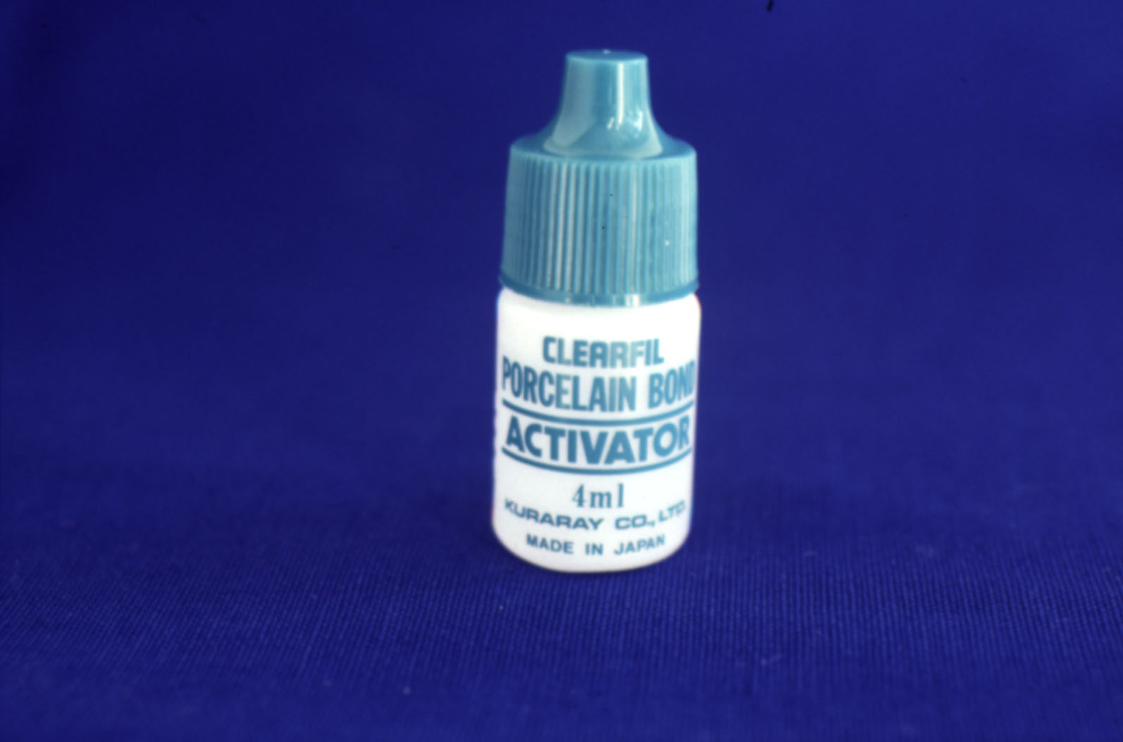
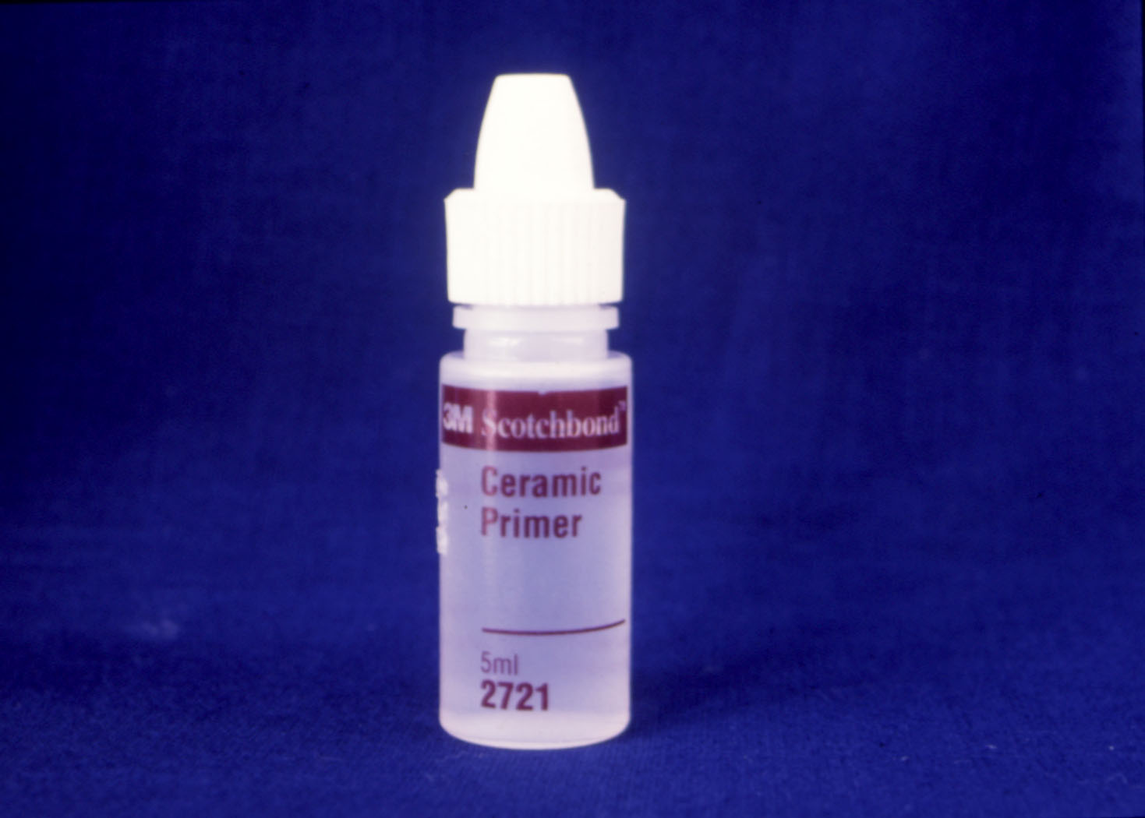
Silan
bonding ajan

Slide 14
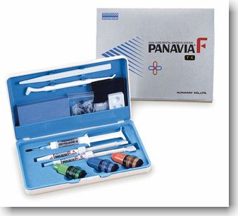
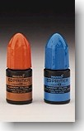
Primer
Alloy
Primer

Slide 15
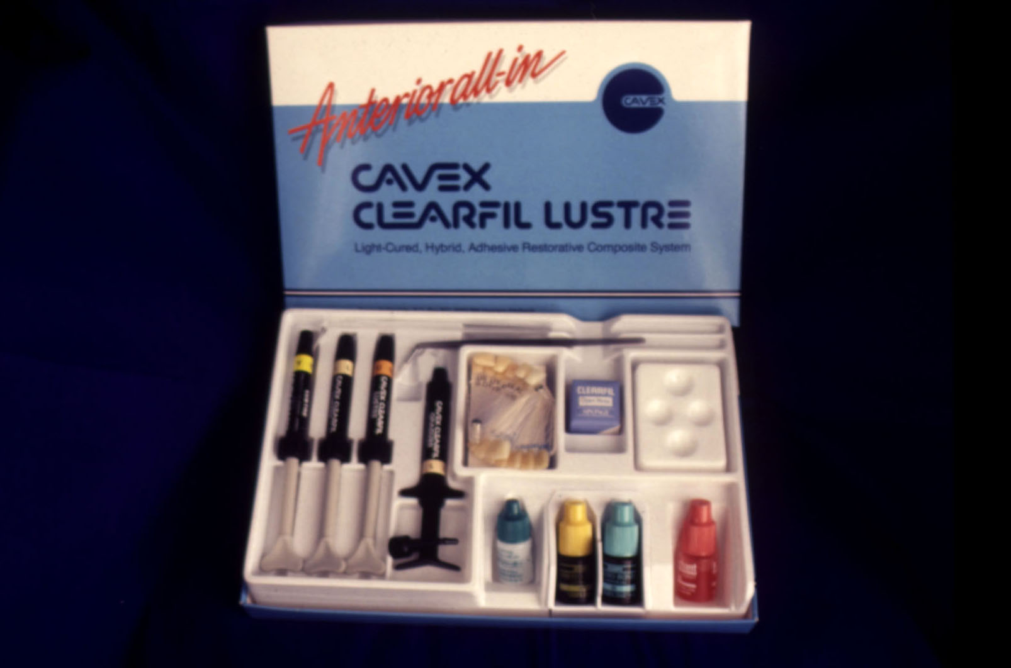

Slide 17
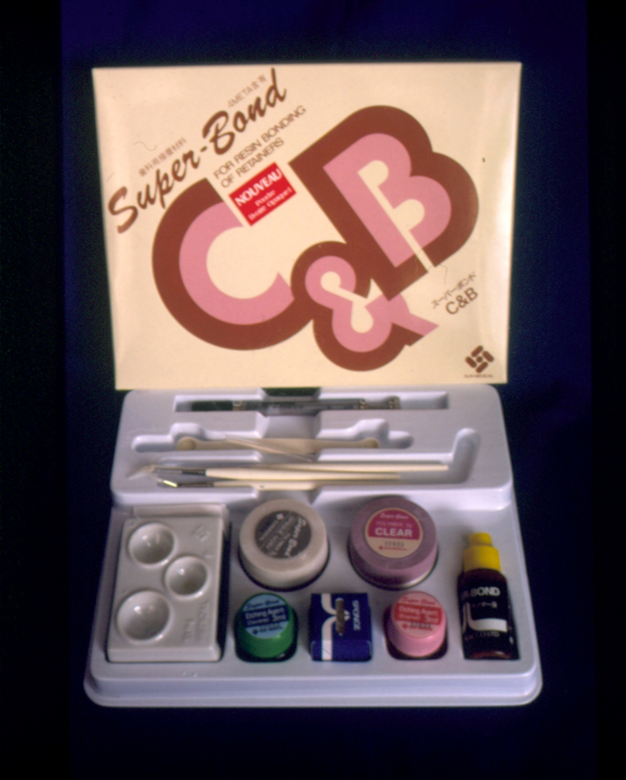

Slide 18
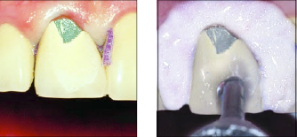
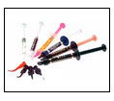
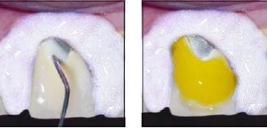
Ultradent Porselen tamir seti

Slide 19
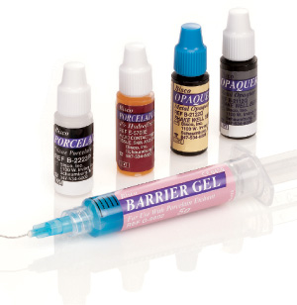
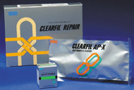
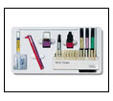
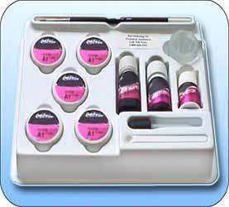
Piyasada mevcut muhtelif tamir kitleri

Slide 20
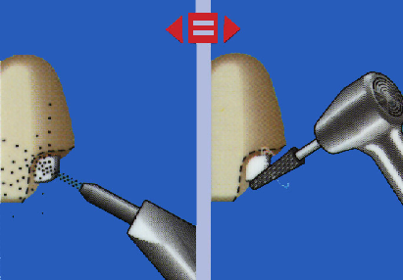

Slide 21
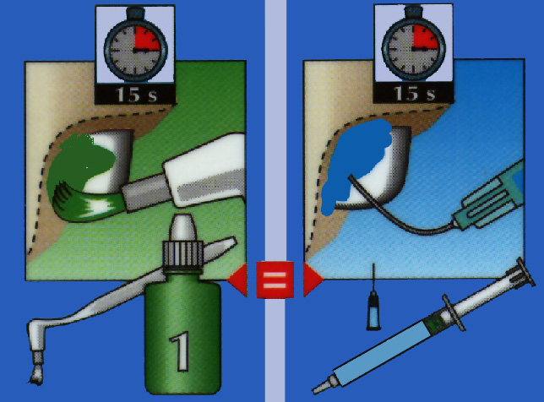
Asit Etching
Asit Etching Jeli

Slide 22
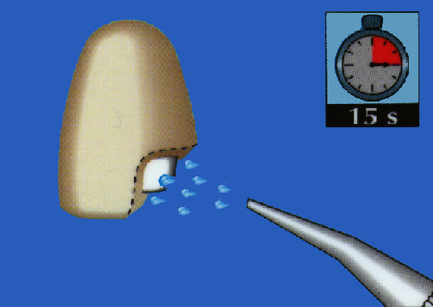
Su Spreyi
İle Yıkama

Slide 23
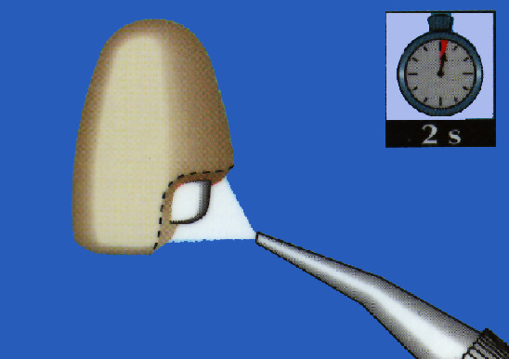
Hava ile Kurutma

Slide 24
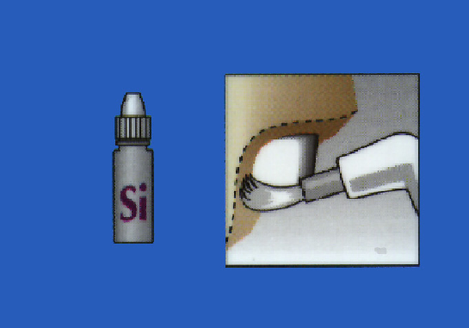
Silan Bağlayıcı ajanın uygulanması

Slide 25
Hava ile Kurutma

Slide 26
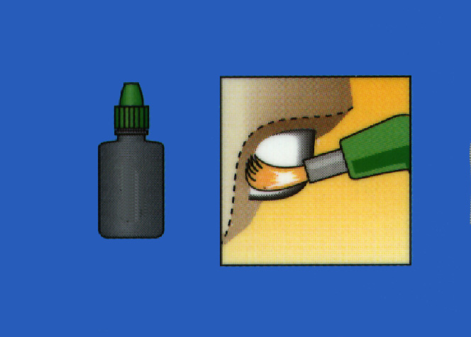
Bonding Ajanın Uygulanması
Bonding
Ajan

Slide 27
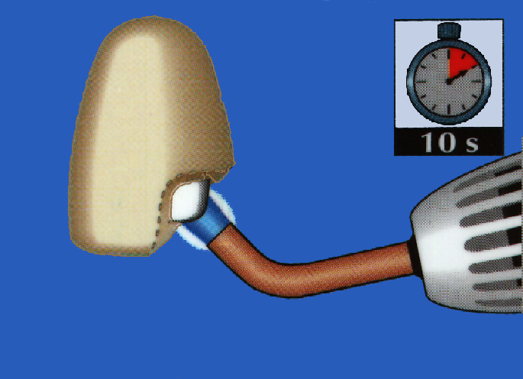
Bonding
Ajanın
Işınla
Polimerizasyonu

Slide 28
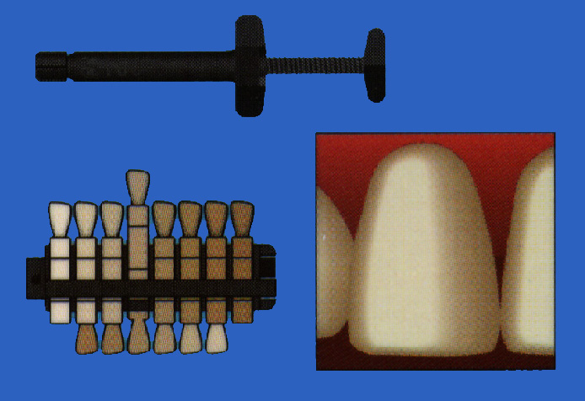
Uygun renk seçimi
Notes:
28

Slide 29
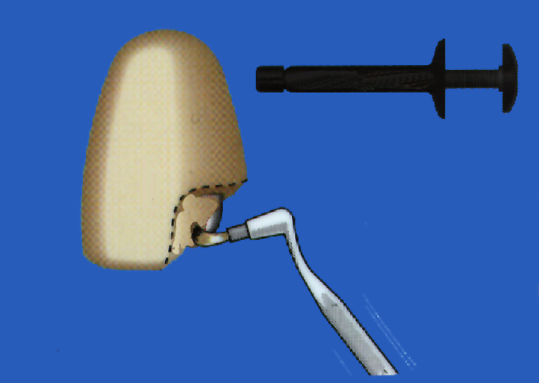
Opak
Opak Maddenin
Uygulanması

Slide 30
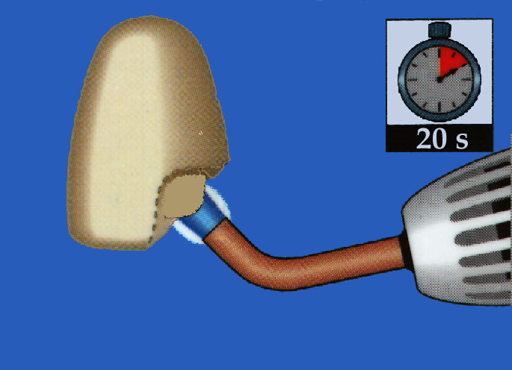
Opak
Maddenin
Işınla Polimerizasyonu

Slide 31
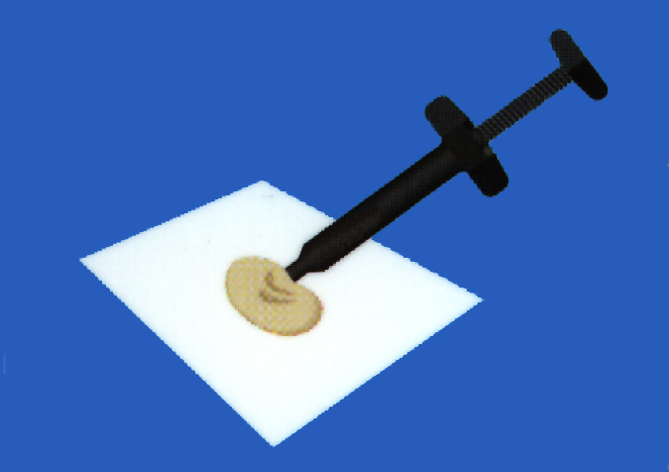
Kompozitin
Hazırlanması

Slide 32
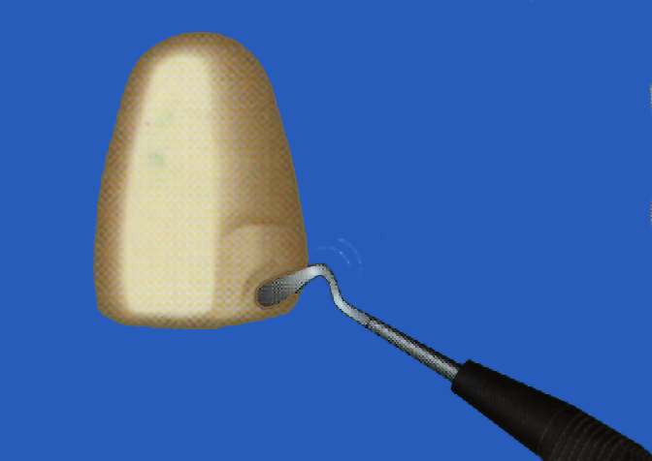
Kırılan Kısmın
Kompozitle
Tamamlanması

Slide 33
Bonding Ajanı ve Kompozit Tipi
Kompozitin porselene bağlanmasnda bonding ve kompozit tipi önemli bir etkendir.
Porselen tamirinde tek aşamalı ya da iki aşamalı bonding uygulamalar yapılabilir. Yapılan bir çalışmada bu iki uygulama arasında bağlanma dayanımı açısından önemli bir fark olmadığı belirtilmiştir. Rezin materyali olarak ise genellikle mikrofil ve hibrit kompozitler kullanlır. Ancak hibrit kompozitler, polimerizasyon büzülmelerinin az olması, daha az su emmeleri ve yüksek stresler altında daha az makroskopik kırıkların oluşmasından dolayı daha çok tercih edilir. Ayrca bunların bağlanma dayanımları mikrofil kompozitlere göre daha yüksektir ve metal rengini maskeleyebilecek yeterli opasiteye sahip olduğu bildirilmiştir.

